Slide 1
Джек
Лондон
(1876 – 1916)

Slide 2
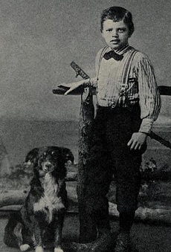
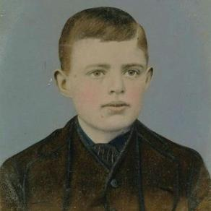
Джек Лондон
(урожденный Джон Гриффит Чейни)
Родился 12 января 1876 года
в Сан-Франциско, США

Slide 3
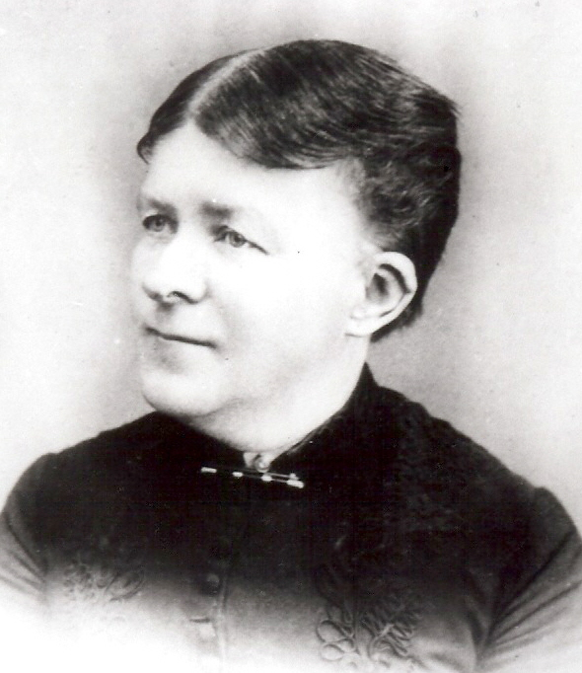
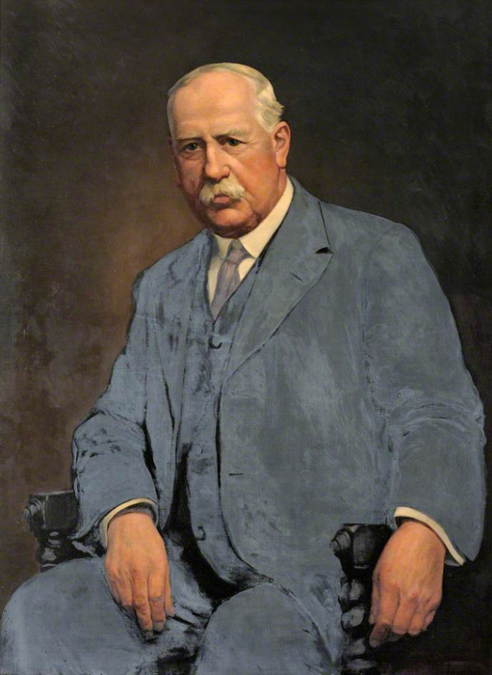
Мать писателя
Флора Веллман
учитель музыки
Отец писателя
Уильям Чейни
ученый, астролог

Slide 4
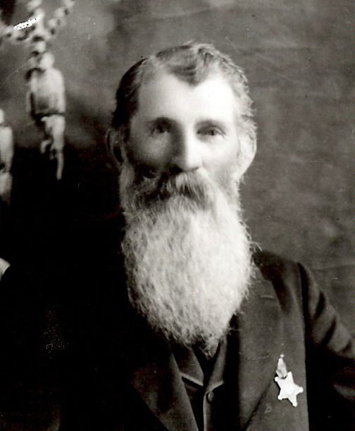
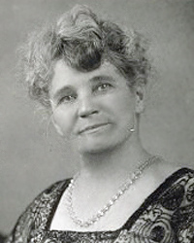
Отчим
Джон Лондон
Ветеран Гражданской
войны в США
Сводная сестра
Элиза Лондон
общественный деятель

Slide 5
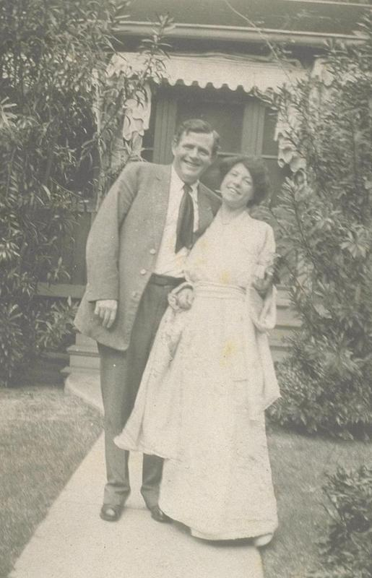
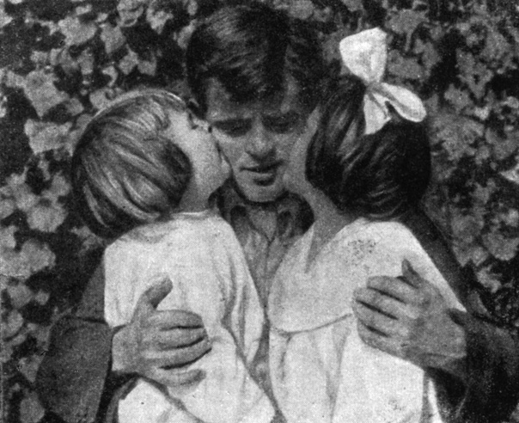
Джек Лондон
с женой
Джек Лондон
с дочерьми

Slide 6
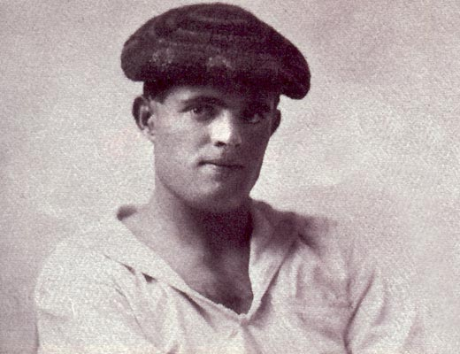
Юность, работа
Продавец газет
Работник боулинга
Уборщик
Рабочий на
консервной фабрике

Slide 7
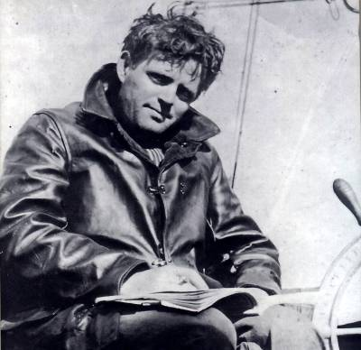
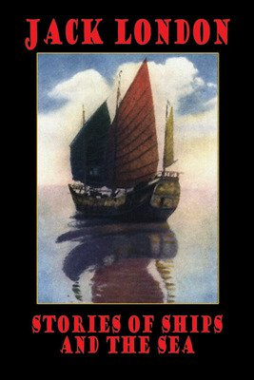
Устричный пират
Рассказы рыбацкого патруля
Тайфун у берегов Японии
(первая литературная премия)

Slide 8
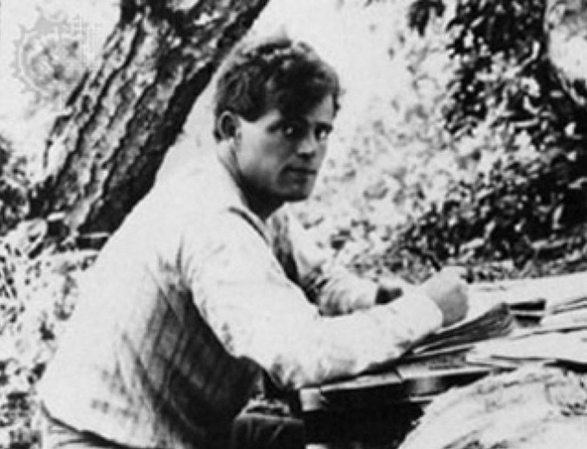
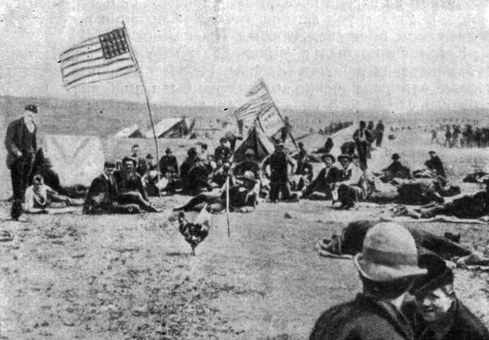
Армия безработных
1894 г.

Slide 9
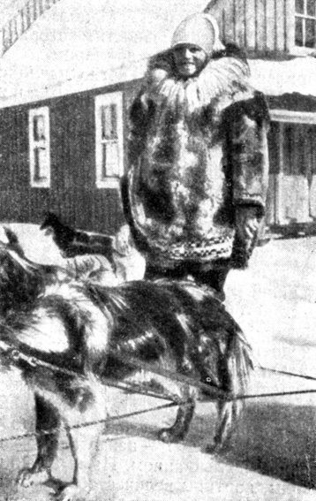
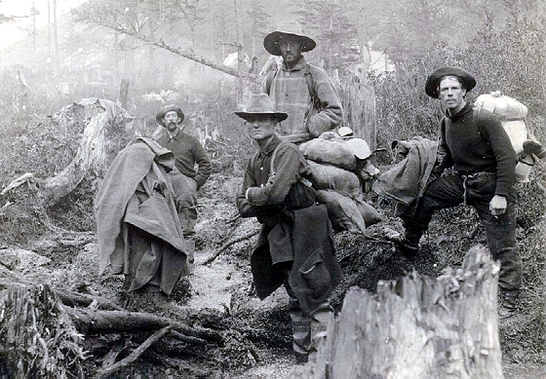
Золотая Лихорадка
1897 г.

Slide 10
Литературная популярность
Всего: около 40 книг
«Морской волк»
1904. Первое издание

Slide 11
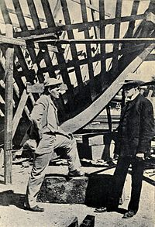
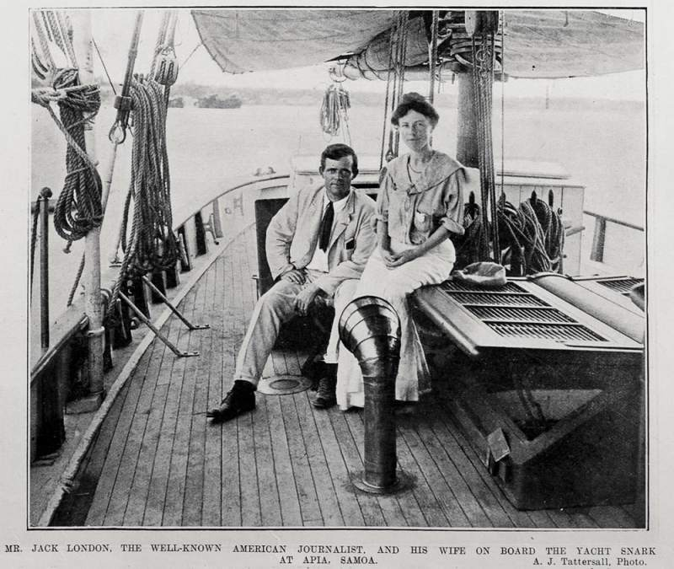
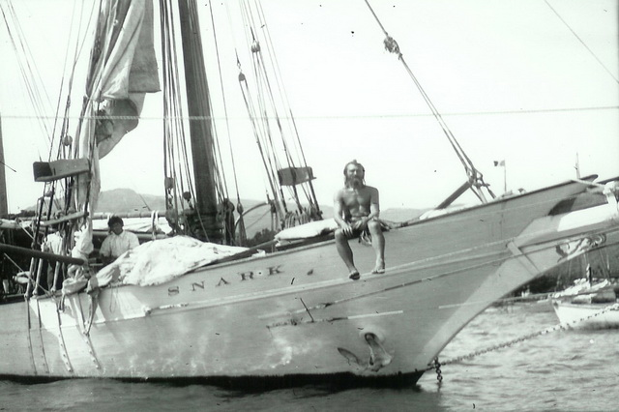
Кругосветное путешествие
1907 г., яхта «Снарк»

Slide 12
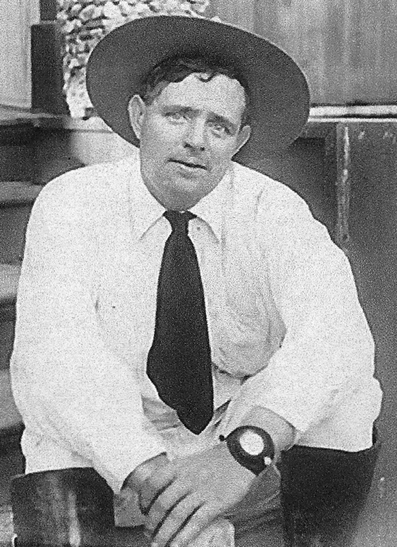
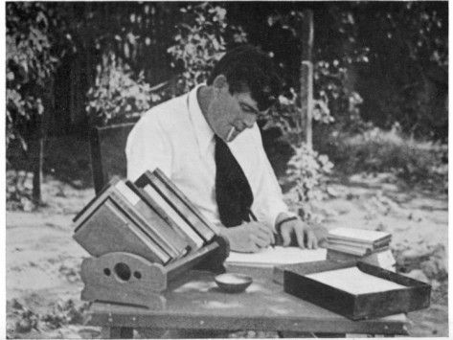
Творческий кризис, конец жизни
1910г.

Slide 13
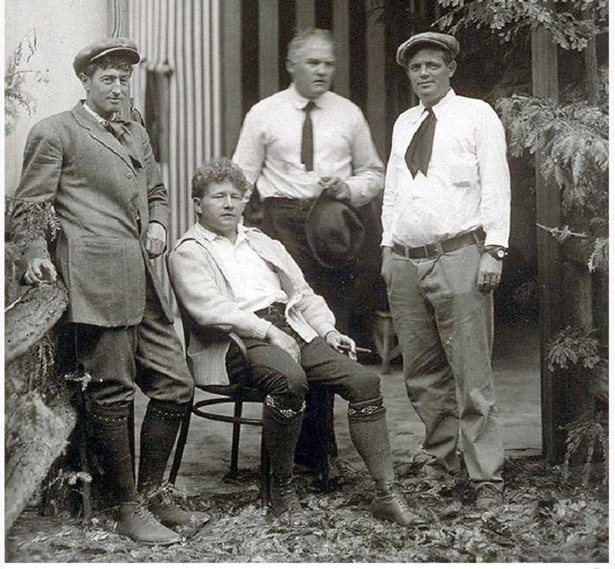
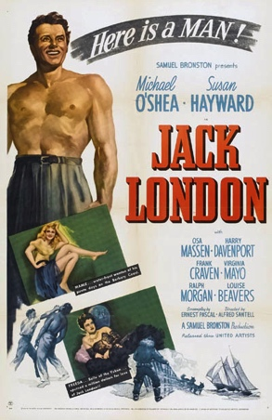
Экранизации фильмов
1913г.

Slide 14
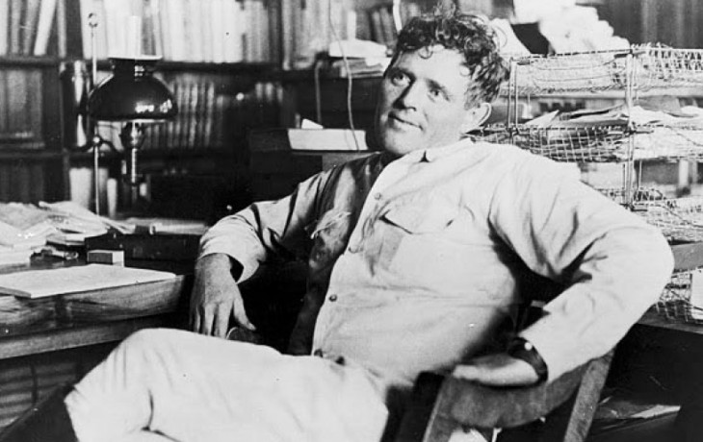
Джек Лондон был вторым по издаваемости в СССР зарубежным писателем
Общий тираж составил - более 77 млн. экземпляров

Slide 15
Д/З
Прочитать биографию стр. 290-291 и написать конспект в тетрадях.
СПАСИБО ЗА ВНИМАНИЕ

